Slide 1


حل الواجب
ومراجعة ما سبق
Notes:
استبدل الصور النموذجية بصور جذابة خاصة بك. الأمر غاية في السهولة: حدد الصورة النموذجية واحذفها. انقر الآن فوق الأيقونة "إدراج صور" داخل الإطار، وابحث عن الصورة التي تريد عرضها.

Slide 2
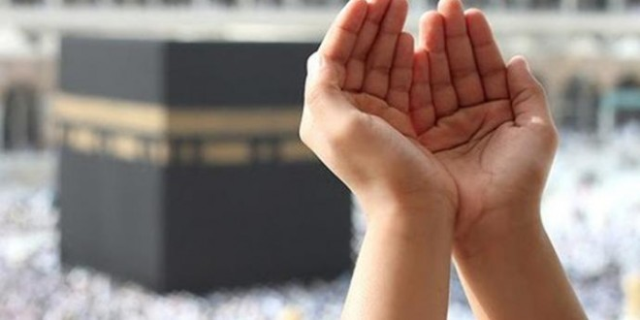
اللهم أرزقنا حب نبيك محمد صل الله عليه وسلم
وحبب إلينا ما يقربنا إلى حبه
واسقنا من حوضه شربه لا نظمأ بعدها ابدا
يا خير من سُل
وخير وأكرم من اعطى
Notes:
استبدل الصور النموذجية بصور جذابة خاصة بك. الأمر غاية في السهولة: حدد الصورة النموذجية واحذفها. انقر الآن فوق الأيقونة "إدراج صور" داخل الإطار، وابحث عن الصورة التي تريد عرضها.

Slide 3
الوحدة الثالثة
الفصل الثالث
الدرس السادس: تعريف العبادة ومنزلتها

Slide 4


قائدتي النجيبة :
بالتعاون مع مجموعتك ..
تصفحي كتابك المدرسي
وصيغي أسئلة حول ما
ترغبين معرفته عن
الدرس.

Slide 5
أهداف الدرس

Slide 6
ايتها المبدعة
في دقيقة
اقرئي صفحة 86 بتركيز
استنتجي التالي

Slide 7

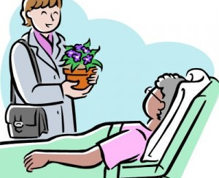
تقويم 2
من خلال الصور
بالتعاون مع مجموعتك
اكتبي تعريفا مناسبا
العبادات الباطنة:
العبادات الظاهرة:

Slide 8
صنفي العبادات التالية
العبادة | ظاهرة | باطنة
صلاة
حياء
بر الوالدين
الايمان بالقدر
الصبر

Slide 9
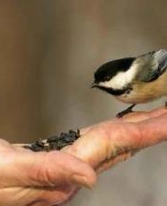
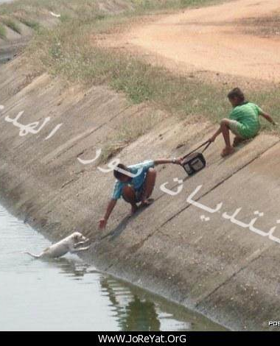
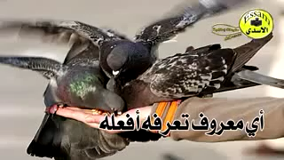
لا تحتقري من المعروف شيء.
من خلال الفيديو ..
كل عمل خير فهو عبادة لله لك فيها أجر..
Notes:
استبدل الصور النموذجية بصور جذابة خاصة بك. الأمر غاية في السهولة: حدد الصورة النموذجية واحذفها. انقر الآن فوق الأيقونة "إدراج صور" داخل الإطار، وابحث عن الصورة التي تريد عرضها.

Slide 10
مفهوم العبادة ..

Slide 11
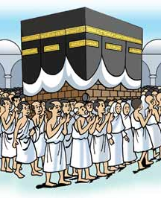
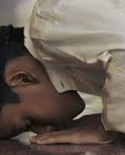
لماذا نعبد الله ..وهو الغني عنا ...
من خلال الفيديو ..
اكتشفي السبب ...
ولخصي معلوماتك المهمة ..
Notes:
استبدل الصور النموذجية بصور جذابة خاصة بك. الأمر غاية في السهولة: حدد الصورة النموذجية واحذفها. انقر الآن فوق الأيقونة "إدراج صور" داخل الإطار، وابحث عن الصورة التي تريد عرضها.

Slide 12
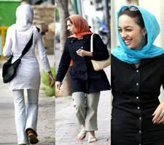
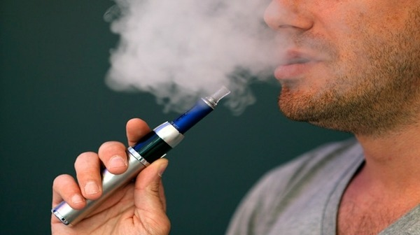
ناقشي
المقولة الدارجة ...
(من خلال درسنا اليوم )
انا أحب الله ..
و الايماني في قلبي ...
الايمان في القلب ..
مو لازم اظهره لكم

Slide 13

قائدتي الجميلة
بالتعاون مع مجموعتك
بيني وجه الدلالة للأية من خلال نشاط 2 ((في كتاب الكاتبة )

Slide 14
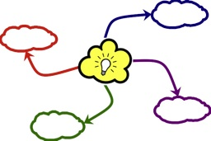
قائدتي المبدعة
بالتعاون مع مجموعتك المبدعات
ابدعي في تصميم خارطة ذهنية لمنزلة العبادة

Slide 15
وقال أبو يزيد: "سُقْتُ نفسي إلى الله وهي تبكي، فما زلت أسوقها حتى انساقت إليه وهي تضحك"
قيل لمالك بن مغفل وهو جالس في بيته وحده: ألا تستوحش؟ قال: "أَوَ يستوحش مع الله أحد؟" وكان حبيب أبو محمد يخلو في بيته ويقول: "من لم تقرَّ عينه بك فلا قرت عينه، ومن لم يأنس بك فلا أَنِس"
قال عثمان بن عفان رضي الله عنه: "لو طهرت قلوبنا، لما شبعت من كلام الله"

Slide 16
نشاط3
تقويم 3
كيف أحقق حلاوة العبادة

Slide 17

دوني أسئلة من خلال مكعب الأسئلة
عددي
مثلي
اكتشفي
دللي
قارني
بيني

Slide 18

نشاط : لخصي الدرس في الاسطر التالية :
................................................................................................................................................................................................................................................................................................................................................................

